Slide 1
Academia de Inglés
Equipo 6

Slide 2
El Soneto en inglés y Español: Un Comparativo
Profesores participantes:
Arturo Licona Hernández Inglés V y VI
Carlos Alfredo Peralta Cara Inglés V y VI
Jorge Eduardo Guillén Mendoza Inglés V y VI
Miguel Ángel Reséndiz Pacheco Inglés V y VI
Francisco Gerardo Palafox Carrera Inglés V y VI
Lefteris George Yannakoudakis Inglés V y VI
Ricardo Olivares Martínez V y VI
Oscar Pacheco V y VI
Guido Peña Reyes Literatura
Francisco Martí Borbolla Historia
Proyecto a ser desarrollado en el ciclo lectivo 2018-2019 de septiembre a abril.

Slide 3
Investigación Flora y Fauna Mexicana en Peligro
Organizador Gráfico
Ideas Principales:
Rastrear el origen del soneto y su evolución, entender las diferencias de éste en español e inglés, y puntualizar los aspectos que influyeron el desarrollo del soneto desde un punto de vista histórico.
Inglés: Idioma a través del cual se hará la investigación y del cual se escogerá el soneto. | El Soneto | Historia: Materia que llevará la investigación del origen y eventos influyetes.
 | Literatura: Materia que ayudara a comparar un soneto en español.

Slide 4
CONCLUSIONES GENERALES
Una vez que se haya trabajado todos los puntos indicados en el documento C.A.I.A.C. Personal, reflexionar en sesión plenaria, asentar las conclusiones en la presente tabla y enviar a todos los grupos heterogéneos.
La Interdisciplinariedad
1. ¿Qué es? | Buscar soluciones colaborativas a un problema desde diferentes perspectivas La suma de conocimiento de diversas áreas para generar conocimiento nuevo e integrado, superior a la suma de ambos.
2. ¿Qué características tiene ? | Se utilizan aspectos de diferentes áreas, problemas involucran distintas ramas del conocimiento. Se requiere de especialistas de las diferentes áreas. Es integradora, con características básicas comunes, incluyente, motivadora
3. ¿Por qué es importante en la educación? | La vida real requiere un enfoque interdisciplinar. Evita crear un enfoque reduccionista y limitante. Porque es útil para resolver problemas comunes de diferentes áreas. Porque motiva a ampliar el conocimiento
4. ¿Cómo motivar a los alumnos para el trabajo interdisciplinario? | Considerar las diferentes perspectivas de los alumnos de acuerdo a sus intereses. Análisis de problemas cercanos a ellos. Con el ejemplo de los profesores. Con un diálogo enriquecedor y la participación de los alumnos, con la adecuada ponderación por parte de los docentes, con elementos de evaluación concretos y claros.

Slide 5
5. ¿Cuáles son los prerrequisitos materiales, organizacionales y personales para la planeación del trabajo interdisciplinario? | En los temarios indicar cuáles son los puntos que expondrá el experto en la otra disciplina. Elaboración en conjunto de las materias que se relacionan. Que haya profesores de tiempo completo. Espacios y tiempos exclusivos para la planeación y evaluación de los proyectos. El tiempo necesario para los proyectos. Especialistas en diferentes campos de conocimiento, Conexiones temáticas entre las diversas materias.
6. ¿Qué papel juega la planeación en el trabajo interdisciplinario y qué características R por debe tener? | La planeación es fundamental, es necesario el trabajo en equipo. Es el eje conductor del proyecto y la organización del mismo. Establece áreas de compromiso e intervención. Buscar los puntos de convergencia en los programas operativos de las diferentes disciplinas.
El Aprendizaje Cooperativo
1. ¿Qué es? | Se basa en el trabajo colaborativo de los estudiantes. Que cada área se enriquezca con el conocimiento de las otras áreas. Ver un problema desde diferentes aristas y hacerlo propio
2. ¿Cuáles son sus características? | Incluye diferentes técnicas con miras a llegar a los objetivos de aprendizaje planeados. Genera aprendizajes permanentes y significativos. Generas curiosidad hacia el “saber”. Busca la interdisciplinariedad.

Slide 6
3. ¿ Cuáles son sus objetivos? | Alcanzar conocimientos mayores. Involucrar más a los alumnos en el aprendizaje. Que se entienda que cada conocimiento está conformado por diferentes áreas del saber (contextualizar). Que los alumnos sean capaces de obtener un conocimiento a partir de sus habilidades e intereses. Proporcionar competencias a los alumnos.
4. ¿Cuáles son las acciones de planeación y acompañamiento más importantes del profesor, en éste tipo de trabajo? | Disposición, involucramiento en los diferentes proyectos. Organización y asignación de roles. Responsabilidad y compromiso
5. ¿De qué manera se vinculan el trabajo interdisciplinario, y el aprendizaje cooperativo? | Un trabajo interdisciplinario genera aprendizaje colaborativo. Hace que los alumnos se conozcan e identifiquen sus fortalezas y debilidades

Slide 7
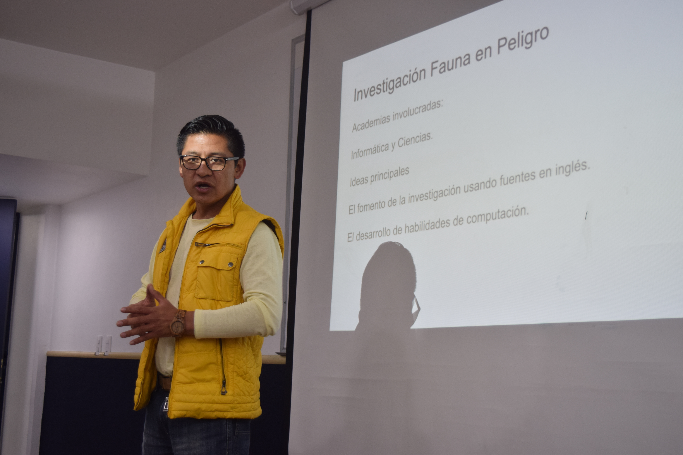
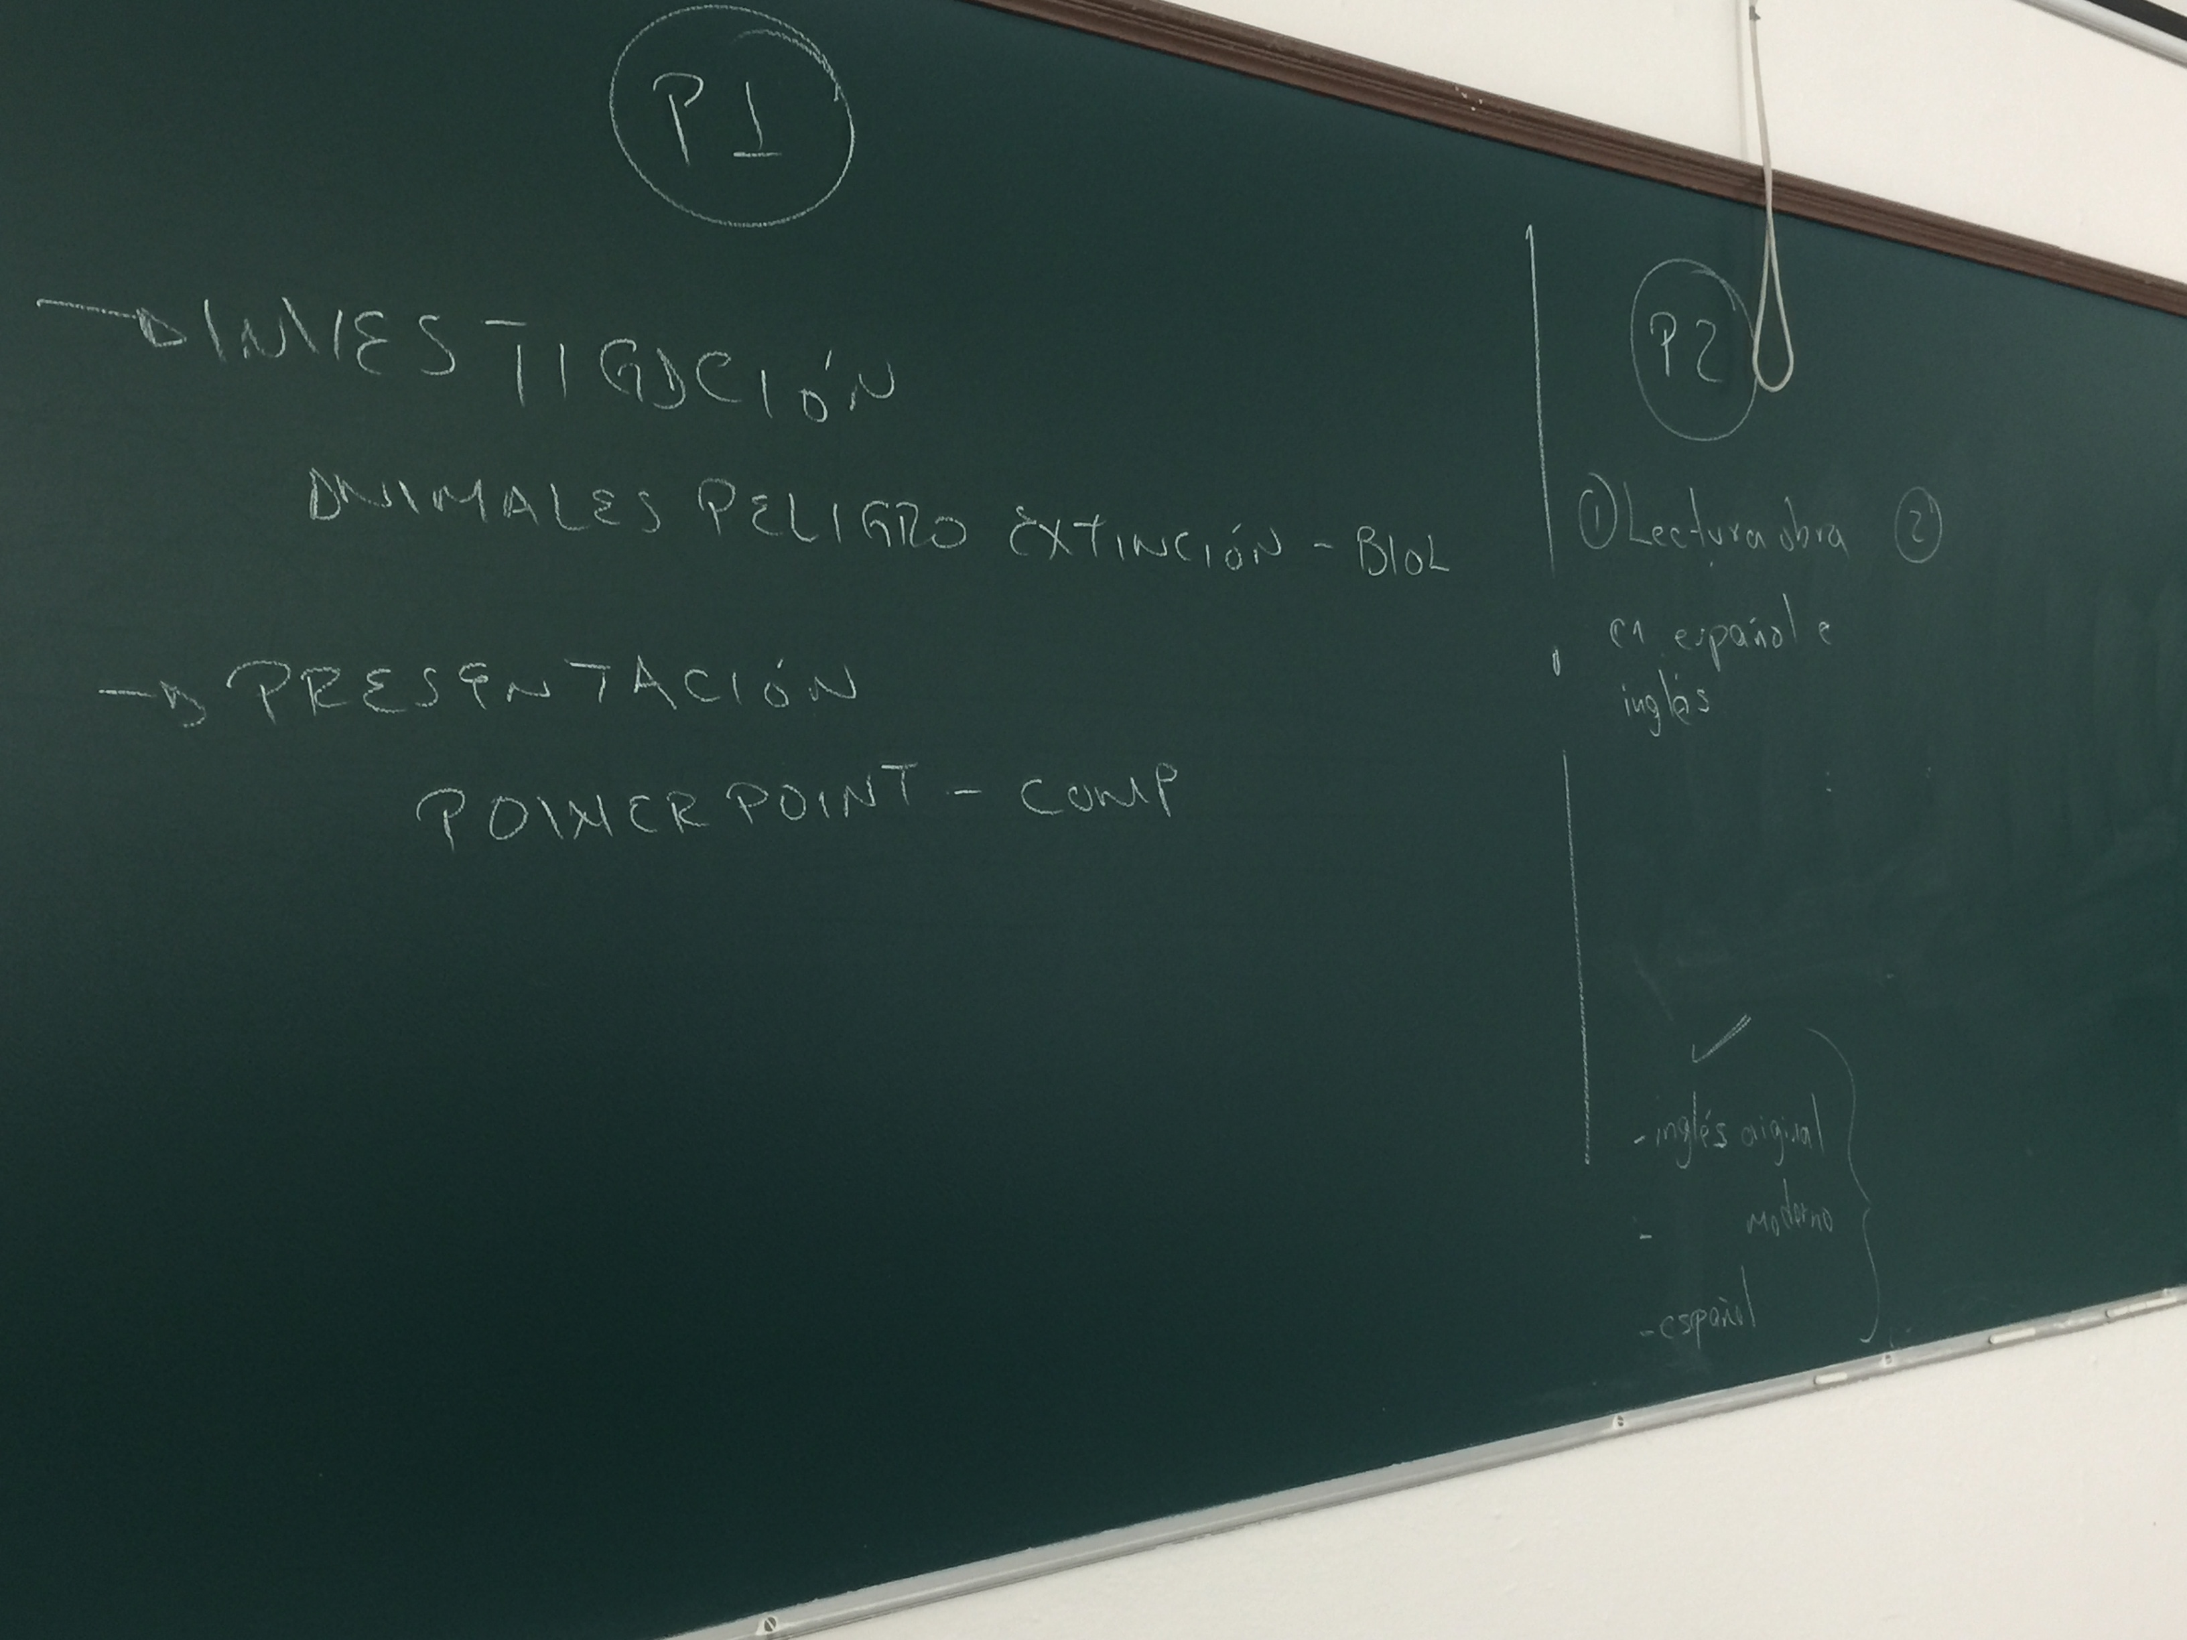
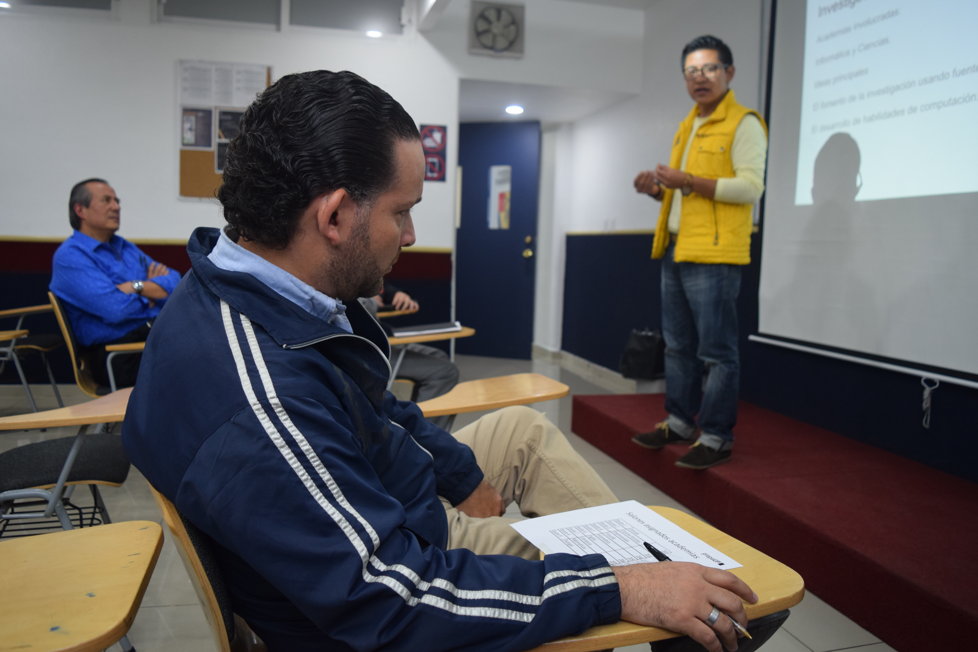
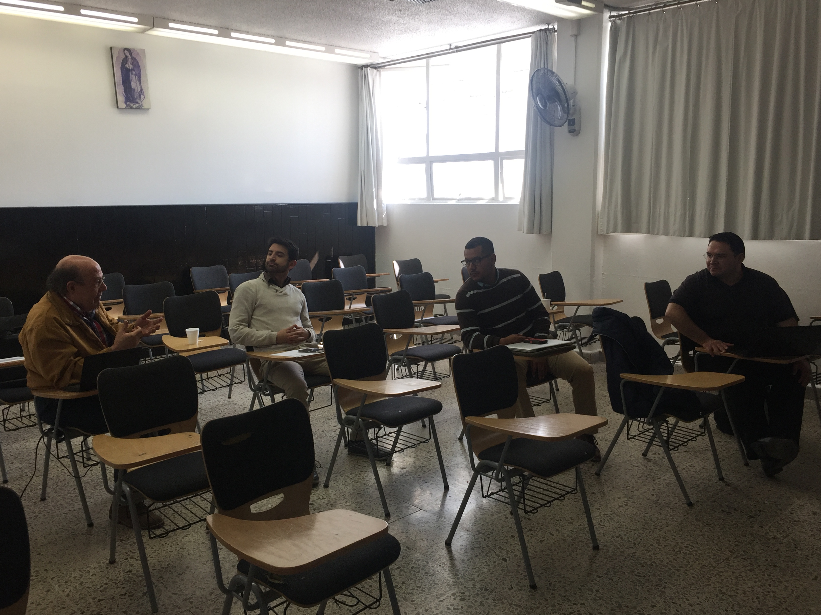
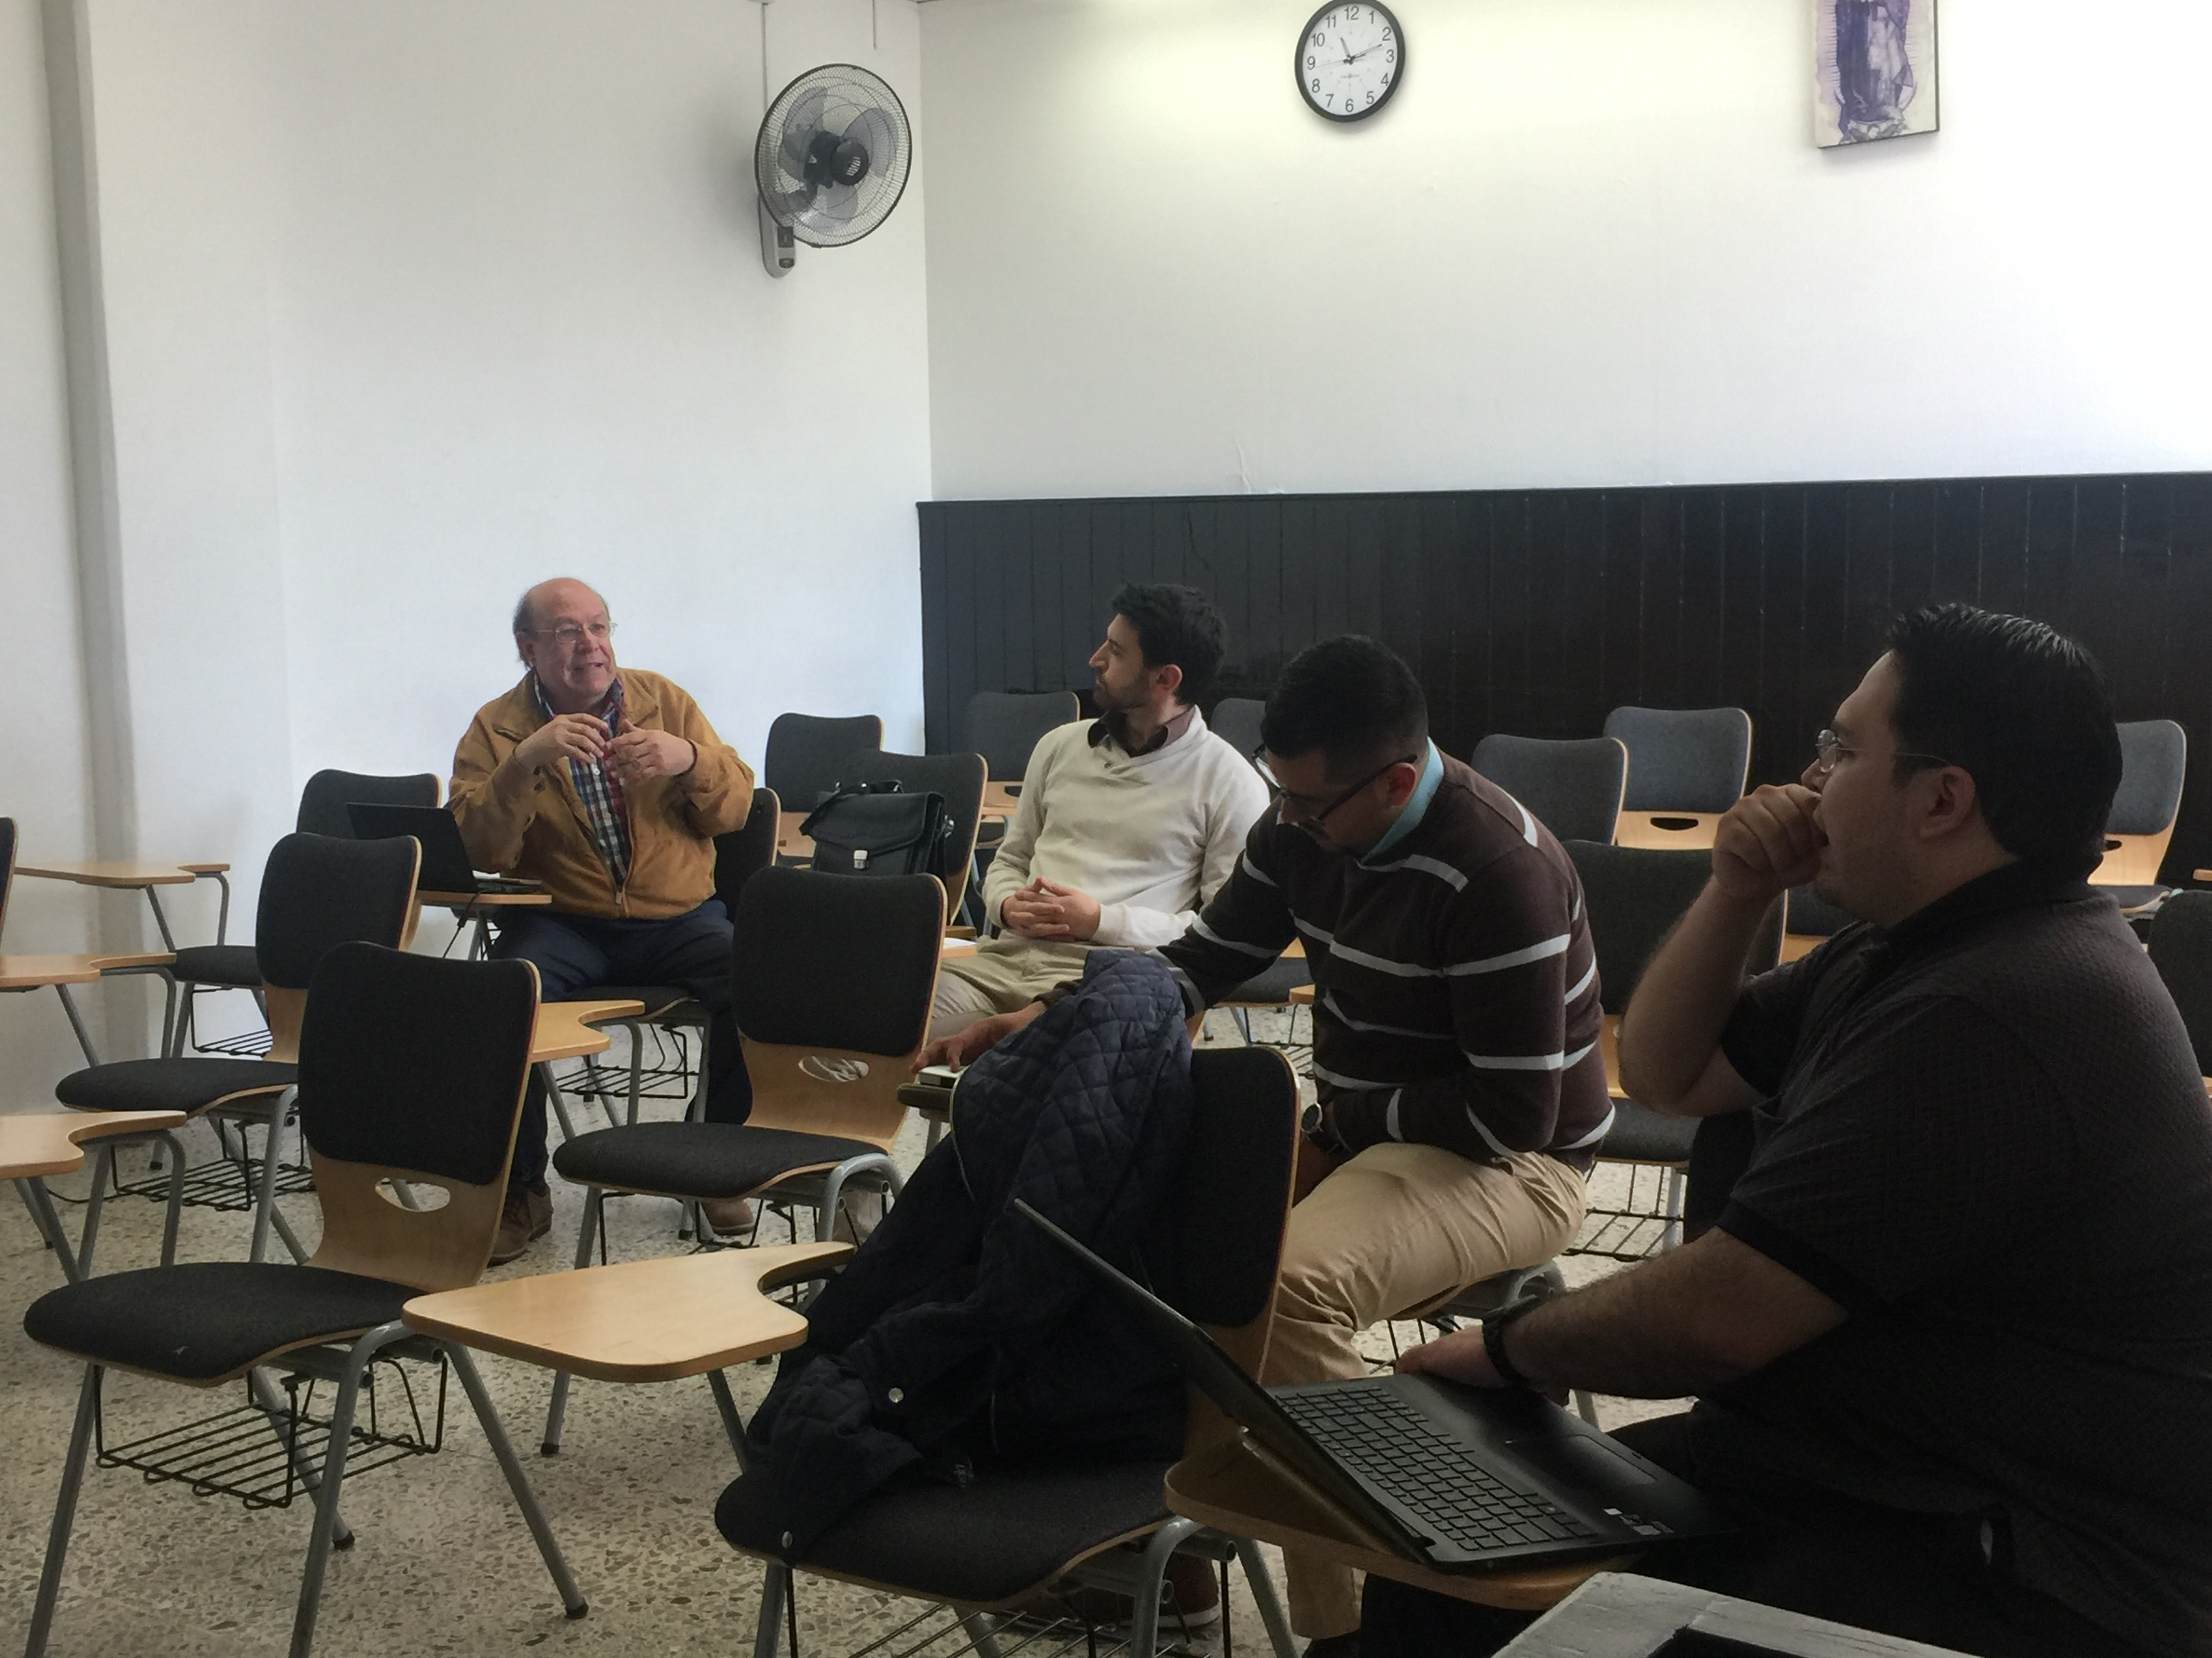

Slide 8
Calendario de trabajo 2018 - 2019
Agosto 2018 semana del 27 al 31
Septiembre 2018 semana del 24 al 28
Octubre semana 2018 del 22 al 26
Noviembre semana 2018 del 26 al 30
Enero 2019 semana del 28 al 31
Febrero 2019 semana del 25 al 28
Marzo 2019 semana del 25 al 29
Abril 2019 semana del 22 al 26

